Slide 1
02 HTML-Grundlagen
Modul 293
Webauftritt erstellen und veröffentlichen​

Slide 2
Themen
Anwesenheitskontrolle
Anatomie von HTML-Elementen
Wichtigste HTML-Elemente
Auftrag

Slide 3
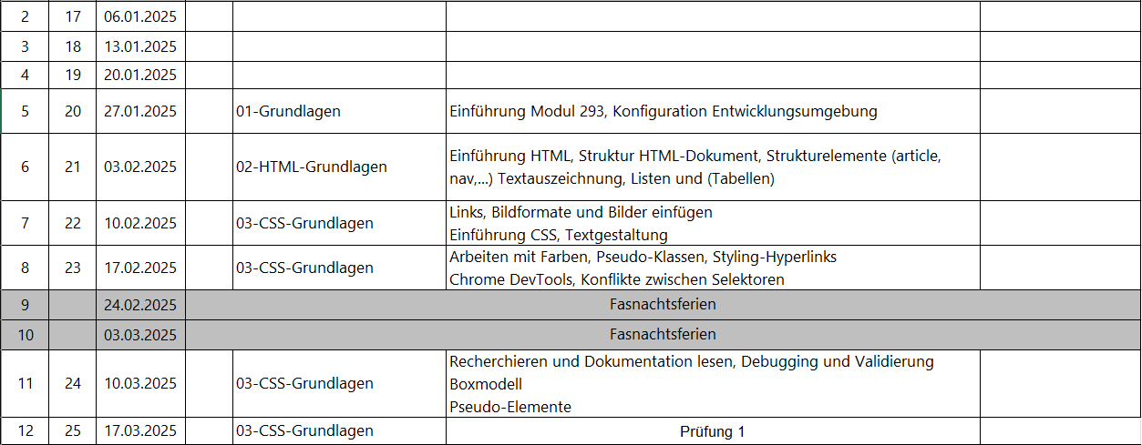
Überblick Modulinhalte / Grobplanung

Slide 4
Umfrage
Notiere für dich in 10 Minuten die wichtigsten Punkte, die du bereits über HTML kennst.
z. B. Aufbau, grundlegende Tags, Struktur einer HTML-Seite, Besonderheiten, wozu HTML dient.
(keine KI, nur was euch auswendig wisst)
Gemeinsam fassen wir die euer Wissen dann zusammen, und vergleichen es mit den Unterlagen.

Slide 5
Anatomie von HTML-Elementen
Ein Element hat (fast) immer ein öffnendes und ein schliessendes Tag
<tagname>Content goes here...</tagname>
Elemente können «verschachtelt» werden.
<h1>This is a <b>Header</b></h1>
HTML unterscheidet nicht zwischen Gross- und Kleinschreibung
Tags können Attribute (meist unsichtbar) enthalten
<a href="https://www.google.ch">Link zu Google</a>

Slide 6
Wichtigste HTML-Elemente
Überschriften bzw. Headings <h1>Heading 1</h1>
Absätze bzw. Paragraphs <p>This is a paragraph.</p>
Formatierungen
(Fett, Kursiv, Unterstrichen, Durchstrichen, Markiert usw…) <b>,<i>,<u>,<del>,<mark>
Hyperlinks <a href="url">link text</a>
Bilder <img src="picture.jpg" alt="Image of a Tree">
Blöcke <div>I am a div</div>
Zeilenumbruch <br>
Horizontale Linie <hr>
Quelle: https://www.w3schools.com/

Slide 7

Wichtigste HTML-Elemente
Tabellen
<table border="1">
<tr>
<th>Firma</th>
<th>Branche</th>
<th>Land</th>
</tr>
<tr>
<td>SBB</td>
<td>Transport</td>
<td>Schweiz</td>
</tr>
<tr>
<td>Apple</td>
<td>Technologie</td>
<td>USA</td>
</tr>
</table>

Slide 8
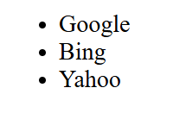
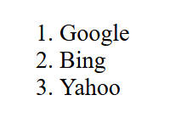
Wichtigste HTML-Elemente
Listen (unsortiert)
<ul>
<li>Google</li>
<li>Bing</li>
<li>Yahoo</li>
</ul>
Listen (nummeriert)
<ol>
<li>Google</li>
<li>Bing</li>
<li>Yahoo</li>
</ol>

Slide 9
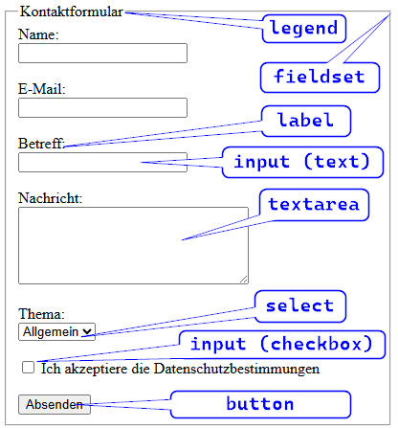
HTML Formulare
<form action="/kontakt-senden" method="post">
<fieldset>
<legend>Kontaktformular</legend>
<!-- Name -->
<label for="name">Name:</label>
<input type="text" id="name" name="name" required>
<!-- E-Mail -->
<label for="email">E-Mail:</label>
<input type="email" id="email" name="email" required>
<!-- Betreff -->
<label for="betreff">Betreff:</label>
<input type="text" id="betreff" name="betreff">
<!-- Nachricht -->
<label for="nachricht">Nachricht:</label>
<textarea id="nachricht" name="nachricht" rows="5" cols="30" required></textarea>
<!-- Auswahl: Thema -->
<label for="thema">Thema:</label><br>
<select id="thema" name="thema">
<option value="allgemein">Allgemein</option>
<option value="support">Support</option>
<option value="feedback">Feedback</option>
</select>
<!-- Datenschutz Checkbox -->
<input type="checkbox" id="datenschutz" name="datenschutz" required>
<label for="datenschutz">Ich akzeptiere die Datenschutzbestimmungen</label>
<!-- Senden-Button -->
<button type="submit">Absenden</button>
</fieldset>
</form>

Slide 10
HTML Clean Code Gute Gewohnheiten von Anfang an
Was bedeutet "Clean Code" und warum ist es wichtig?
  Klar & Lesbar (für andere und dich selbst)
  Strukturiert und wartbar (klare Einrückung, logische Reihenfolge)
  Sinnvolle Tags statt "alles in <div>"
  Keine unnötigen Wiederholungen oder leeren Elemente

Slide 11
Empfohlene Clean-Code-Regeln für HTML
Einrücken mit 2 oder 4 Leerzeichen (Prettifier verwenden!)
Kleinbuchstaben bei Tags und Attributen
Semantische Tags verwenden:
<header>, <nav>, <main>, <section>, <article>, <aside>, <footer>
(ist später auch für CSS hilfreich)
Kommentare bei komplexeren Strukturen / Layouts:
<!-- Navigation -->
Keine Copy-Paste-Reste oder leeren Elemente im Code belassen

Slide 12
Auftrag
Eine Webseite nach Vorlage in Plain-HTML gestalten
Aufgabenstellung liegt im OneNote

